Slide 1
ПРИТИСАК
-УТВРЂИВАЊЕ-

Slide 2
ПРИТИСАК
Притисак се може преносити:
преко чврстих тијела
кроз флуиде (течности и гасови)

Slide 3
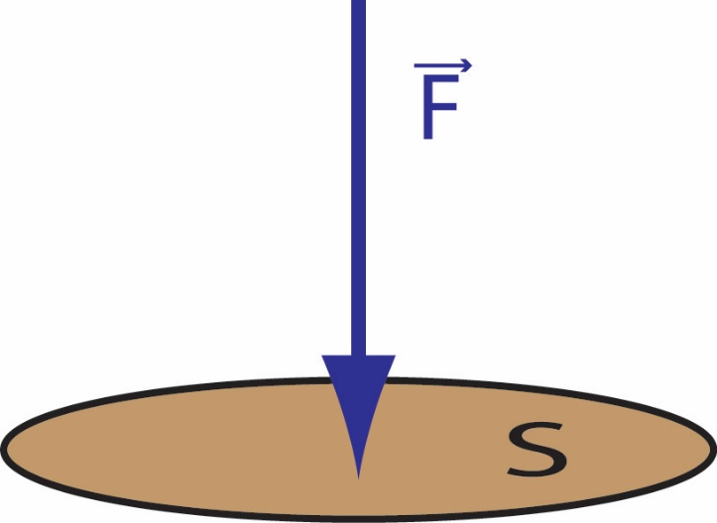
ПРИТИСАК ЧВРСТИХ ТИЈЕЛА
Притисак је бројно једнак интензитету силе (F) која дјелује нормално на јединицу површине (S), тј.:
Мјерна јединица за притисак је паскал (Pa).
$$1 Pa=1\frac{N}{m^{2}}$$
Кроз чврста тијела притисак се преноси само у правцу дјеловања силе.
$$p=\frac{F}{S}$$

Slide 4
ПРИТИСАК У ТЕЧНОСТИМА И ГАСОВИМА
Притисак у течностима и гасовима израчунава се као и код чврстих тијела помоћу формуле:
Паскалов закон гласи:
Спољашњи притисак који дјелује на затворене течности и гасове у стању мировања преноси се подједнако у свим правцима.
$$p=\frac{F}{S}$$

Slide 5
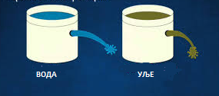
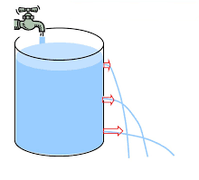
Хидростатички притисак
Хидростатички притисак = притисак који постоји због тежине саме течности.
Од чега зависи хидростатички притисак?
Зависност притиска од густине Зависност притиска од дубине

Slide 6
Формула за израчунавање хидростатичког притиска гласи:
гдје је $ρ−$ густина течности [$\frac{kg}{m^{3}}]$ , $g−$ гравитациона константа [$\frac{N}{kg}] ,$ $h−$ дубина [$m$].
Хидростатички парадокс:
Хидростатички притисак не зависи од облика суда нити од масе течности у суду.
$$p=ρgh$$

Slide 7
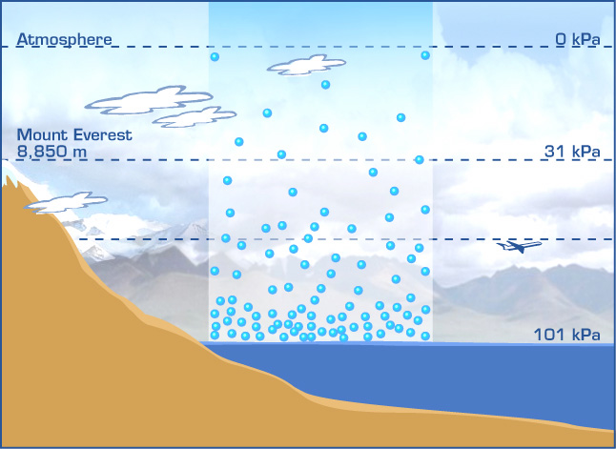
Атмосферски притисак
Атмосферски притисак = притисак који се
јавља усљед тежине ваздуха.
За нормалан годишњи атмосферски притисак узет је средњи годишњи притисак на нивоу мора.
Нормалан атмосферски притисак на нивоу мора износи:
$$p=101 396 Pa ≈1014 mbar$$
За мјерење атмосферског притиска користе се барометри.

Slide 8
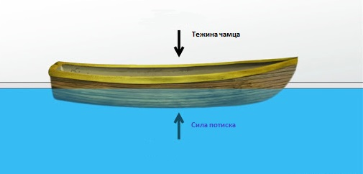
ПОТИСАК
СИЛА ПОТИСКА је сила којом течност дјелује на тијела која су у њу зароњена, а сама појава се назива потисак.
Сила потиска дјелује у вертикалном правцу са смјером навише.

Slide 9
Архимедов закон гласи:
Сила потиска једнака је тежини тијелом истиснуте течности, односно:
гдје је: $ρ−$ густина течности [$\frac{kg}{m^{3}}$], $V−$ запремина зароњеног тијела [$m^{3}$], $g−$ гравитациона константа [$\frac{N}{kg}$].
Запремина тијела које је потопљено одговара запремини истиснуте течности.
$$F_{p}=mg=ρVg$$

Slide 10
Тијело:
плива ако му је густина мања од густине течности,
лебди ако су оне једнаке,
тоне ако му је густина већа од густине течности.

Slide 11
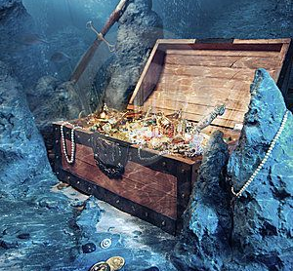
ПРИМЈЕР 1.
Коликом силом потиска дјелује морска вода на сандук са благом који се налази на дну мора, ако су његове димензије $70 cm, 50 cm и 40 cm$? Густина морске воде износи $1030 \frac{kg}{m^{3}}$.
$$a=70 cm=0,7 m$$
$$b=50 cm=0,5 m$$
$$c=40 cm=0,4 m$$
$$ρ=1030 \frac{kg}{m^{3}}$$
$$g=9,81 \frac{N}{kg}$$
_____________
$$F_{p}=?$$
$$F_{p}=ρVg$$
$$V=?$$
$$V=abc$$
$$V=0,7 m∙0,5 m∙0,4 m$$
$$V=0,14 m^{3}$$
$$F_{p}=1030 \frac{kg}{m^{3}}∙0,14 m^{3}∙9,81 \frac{N}{kg}$$
$$F_{p}=1414,6 N$$

Slide 12
ЗАДАЋА
Збирка задатака за седми разред, задаци 40. и 43. на страници 29.

Slide 13
ХВАЛА НА ПАЖЊИ!

